Slide 1

Matemática
NO IMPRIMIR
Material semana 5 - 4° básico.
Profesoras:
Mayte Carrasco
Ana Verónica Maldonado
Colegio Aurora de Chile
Rancagua

Slide 2
¡Iniciemos la clase!
Cálculo mental:
Díganle a sus padres que les pregunten la tabla del 5 de forma intercalada.

Slide 3
¡Iniciemos la clase!
Ahora, observa un video en el siguiente link:
https://www.youtube.com/watch?v=jD88dCaIFDI&t=17s
IDEA 1
IDEA 2

Slide 4
Objetivo:
Escribir en cuaderno de asignatura
Ordenar y comparar cantidades y números de hasta cuatro o cinco cifras.

Slide 5
Ruta de aprendizaje
Cálculo mental.
Jugar al valor posicional.
Comparar y ordenar números en el cuaderno.
Comprender recta numérica.
Reforzar y ejercitar en el texto escolar – cuaderno de actividades de matemática.
Evaluar lo aprendido.
Observar video.

Slide 6
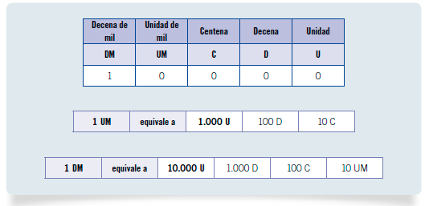
Recordemos el valor posicional:
IDEA 1
IDEA 2
Observar

Slide 7
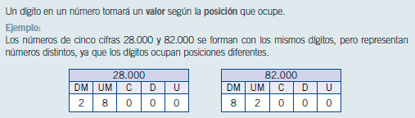
Recordemos el valor posicional:
IDEA 1
IDEA 2
Observar

Slide 8

Juego de forma oral
Después de recordar el valor posicional, realizaremos un juego de refuerzo… sigue las instrucciones:
Observa la cifra.
Identifica el valor posicional del número destacado dentro de la cifra.
Cada respuesta correcta te dará un punto
¡Cuenta tus puntos!
¡Comencemos el juego!

Slide 9
¿Cuál es el valor posicional del número destacado con rojo?
12.108
IDEA 1
IDEA 2

Slide 10
¿Cuál es el valor posicional del número destacado con rojo?
7.857
IDEA 1
IDEA 2

Slide 11
¿Cuál es el valor posicional del número destacado con rojo?
78.555
IDEA 1
IDEA 2

Slide 12
¿Cuál es el valor posicional del número destacado con rojo?
4.612
IDEA 1
IDEA 2

Slide 13
¿Cuál es el valor posicional del número destacado con rojo?
87.614
IDEA 1
IDEA 2

Slide 14
¿Cuál es el valor posicional del número destacado con rojo?
1.005
IDEA 1
IDEA 2

Slide 15
¿Cuál es el valor posicional del número destacado con rojo?
27.500
IDEA 1
IDEA 2

Slide 16
¿Cuál es el valor posicional del número destacado con rojo?
214.700
IDEA 1
IDEA 2

Slide 17
¿Cuál es el valor posicional del número destacado con rojo?
664.407
IDEA 1
IDEA 2

Slide 18
¿Cuál es el valor posicional del número destacado con rojo?
579.012
IDEA 1
IDEA 2

Slide 19
¿Cuál es el valor posicional del número destacado con rojo?
875.899
IDEA 1
IDEA 2

Slide 20
¿Cuál es el valor posicional del número destacado con rojo?
784.010
IDEA 1
IDEA 2

Slide 21
Las respuestas correctas son:
Decena
Unidad de mil
Decena de mil
Unidad
Centena
Centena
Decena de mil
Centena
Centena de mil
Decena de mil
Unidad
Decena
¡Debes ser sincero en tus respuestas!

Slide 22

¿Cuántas respuestas correctas obtuviste?

Slide 23
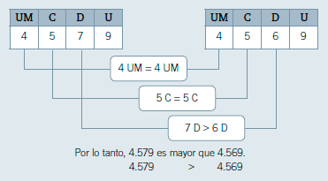
Comparar y ordenar números
Para comparar y ordenar números se puede utilizar la tabla posicional. Lo importante es ubicar cada dígito del número en la posición que corresponda y comparar, de izquierda a derecha, las cifras que en cada número ocupan la misma posición.
Escribir en cuaderno de asignatura

Slide 24
¡NO OLVIDAR!
Símbolos para comparar números:
> mayor que
< menor que
= igual que
Observar

Slide 25
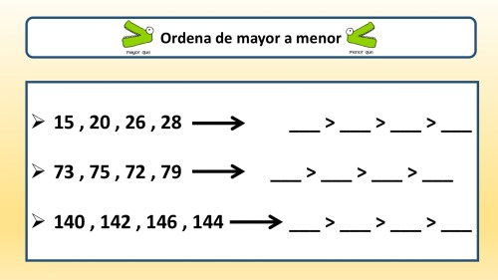
Escribir y resolver en cuaderno de asignatura

Slide 26
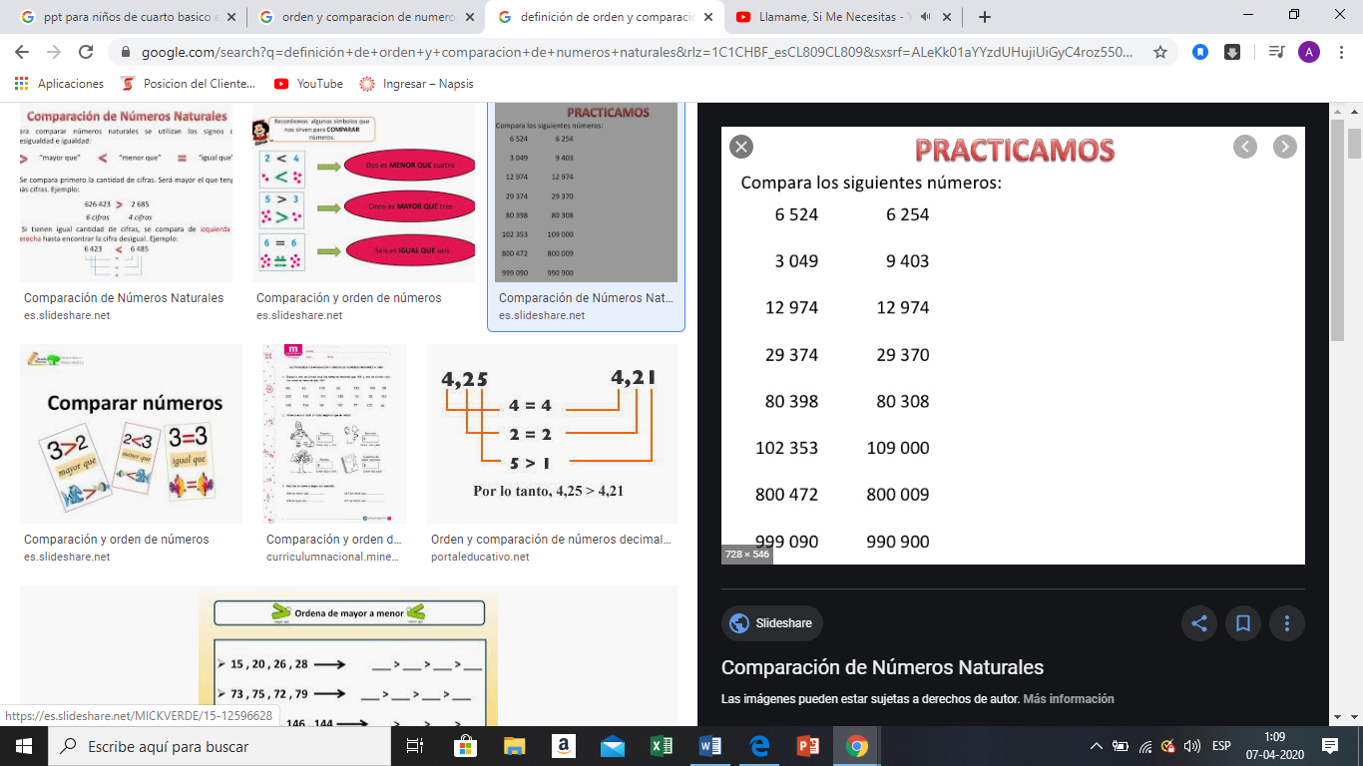
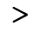
Escribe en tu cuaderno las siguientes cifras; luego, compara colocando el símbolo correspondiente ( > < =)
Escribir y resolver en cuaderno de asignatura

Slide 27
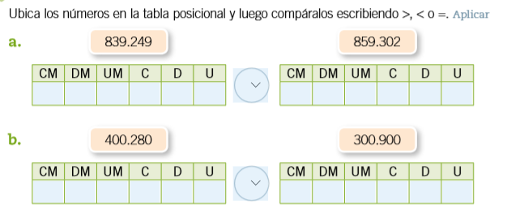
No olvides
que cada dígito debe estar bien escrito, y uno en cada cuadrado de tu cuaderno.
Escribir y resolver en cuaderno de asignatura

Slide 28
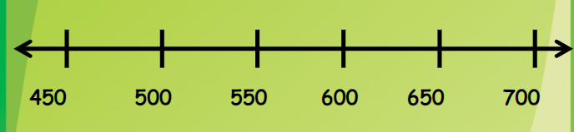
Recta numérica
Otra forma de comparar y ordenar números es en la recta numérica. En la recta numérica, el número que está a la izquierda de otro siempre es menor.
El 500 es menor que el 550, porque está a su izquierda.
El 700 es mayor que el 600 pues está a la derecha de la recta numérica.
Escribir en cuaderno de asignatura

Slide 29
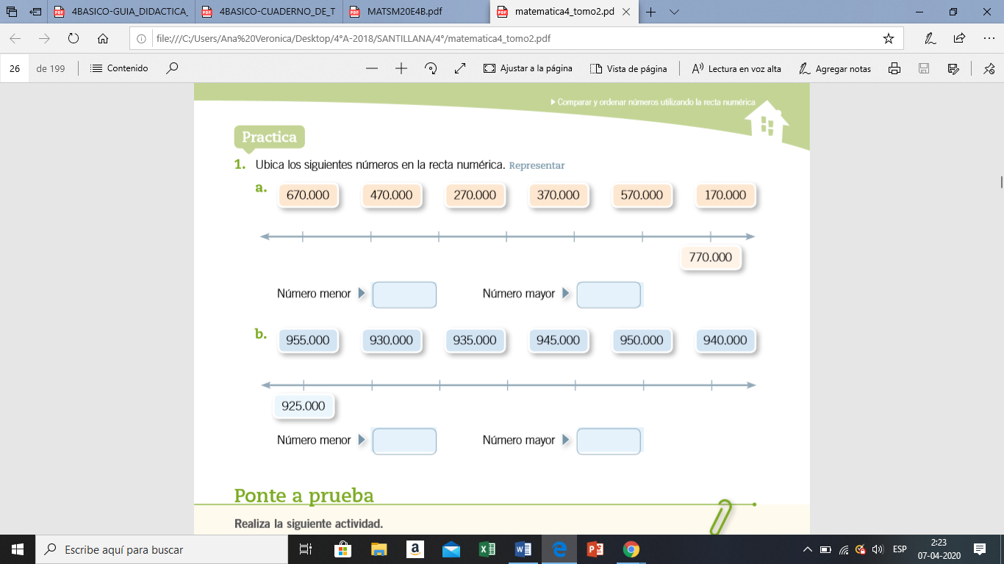
No olvides
que cada dígito debe estar bien escrito, y uno en cada cuadrado de tu cuaderno.
Escribir y resolver en cuaderno de asignatura

Slide 30
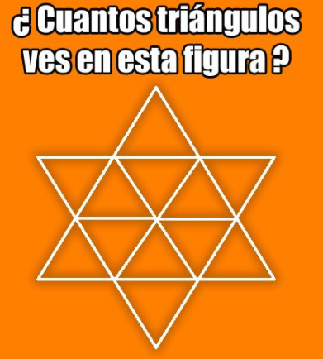
Recreo Cerebral

Slide 31
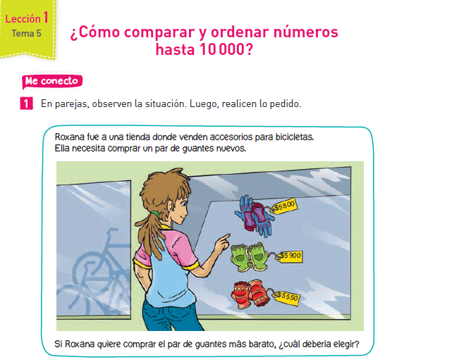
Página 38
Texto Escolar
Leer y observar
Forma oral

Slide 32
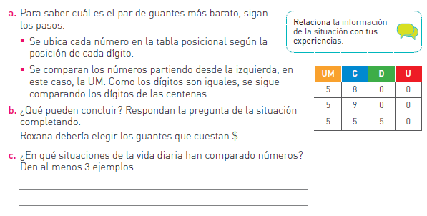
Página 38
Texto Escolar
En el libro

Slide 33
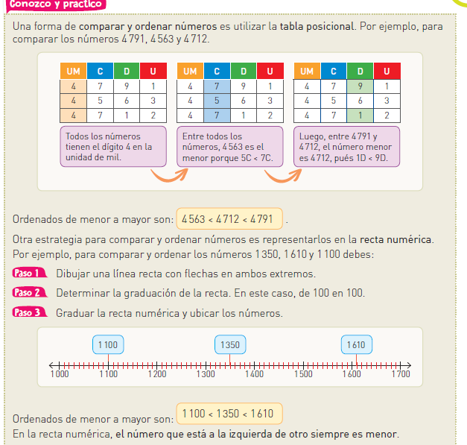
Página 39
Texto Escolar
Leer

Slide 34
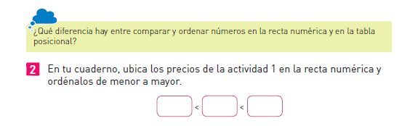
Página 39
Texto Escolar
En el espacio del libro

Slide 35
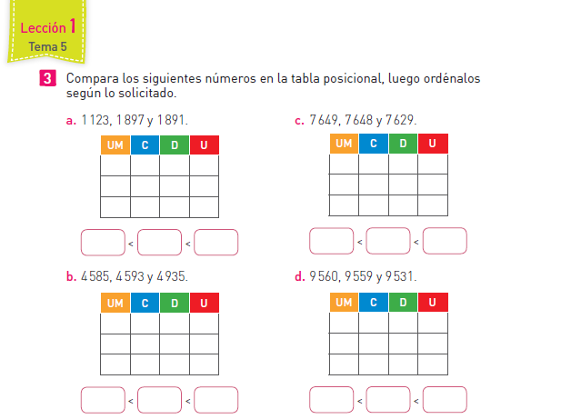
Página 40
Texto Escolar
En el libro

Slide 36
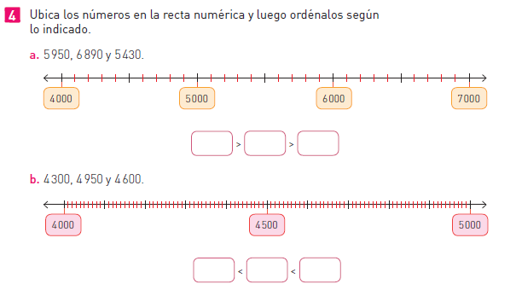
Página 40
Texto Escolar
En el libro

Slide 37
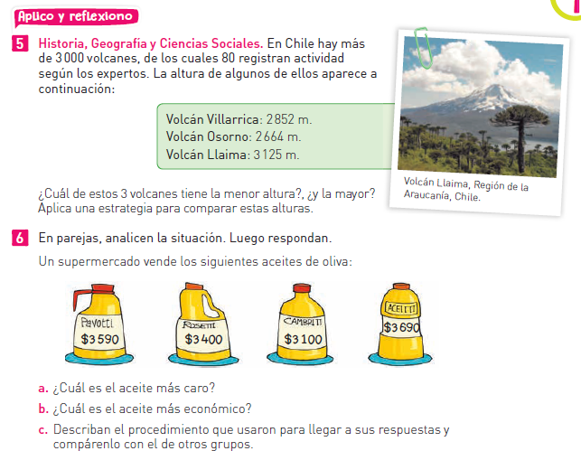
Página 41
Texto Escolar
En el libro

Slide 38
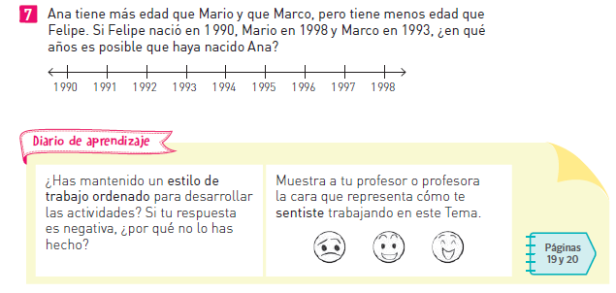
Página 41
Texto Escolar
En el libro

Slide 39
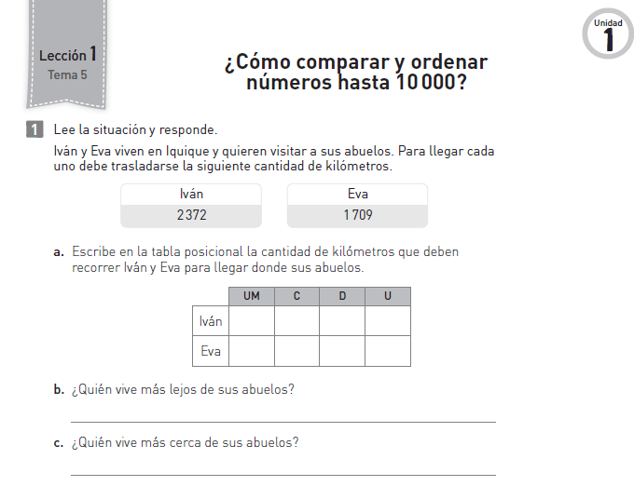
Página 19
Cuaderno de actividades de matemática
En el libro

Slide 40
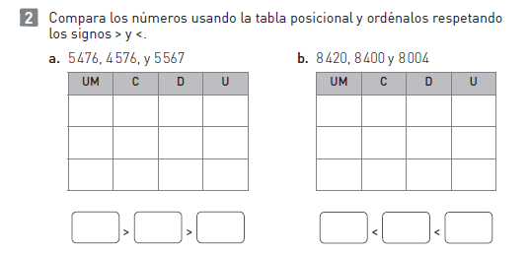
Página 19
Cuaderno de actividades de matemática
En el libro

Slide 41
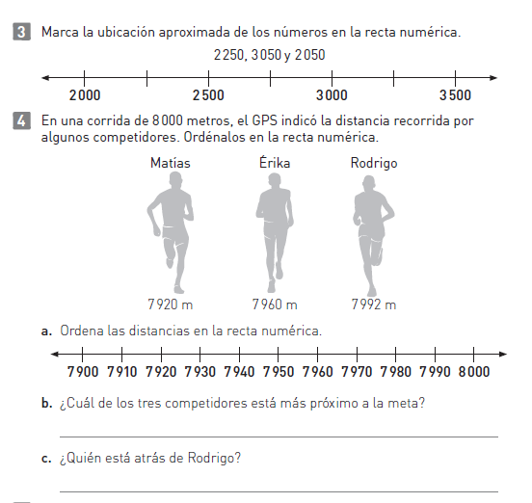
Página 20
Cuaderno de actividades de matemática
En el libro

Slide 42
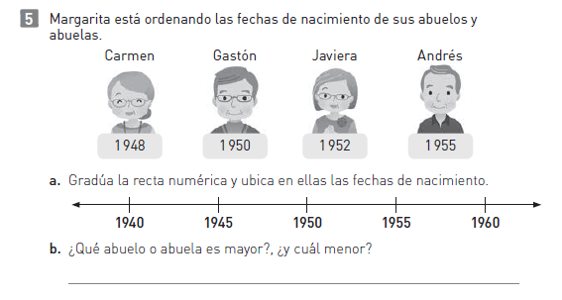
Página 20
Cuaderno de actividades de matemática
En el libro

Slide 43
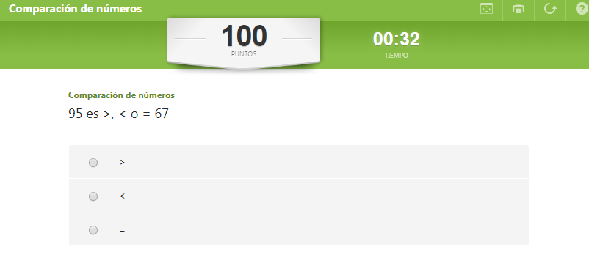
¡Cerremos la clase!
Juega comparando números en el siguiente link:
https://es.educaplay.com/recursos-educativos/2071408-comparacion_de_numeros.html

Slide 44
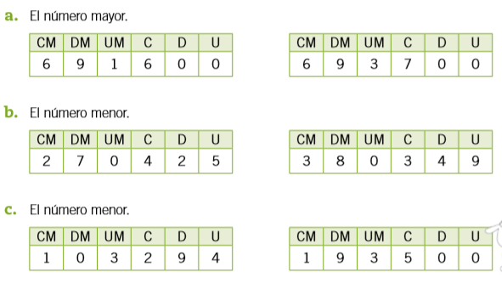
¡Cerremos la clase! Compara las siguientes cifras indicando cuál es el mayor o menor.
Actividad de forma oral

Slide 45
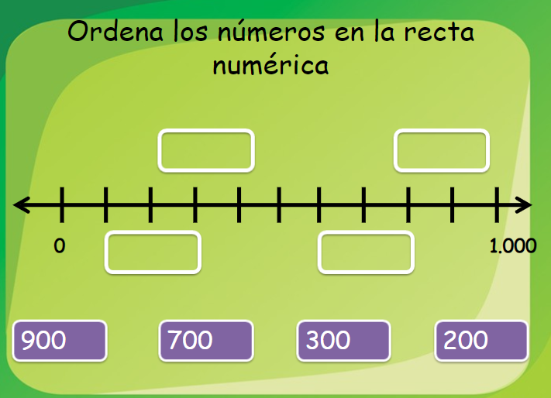
¡Cerremos la clase!
Actividad de forma oral

Slide 46
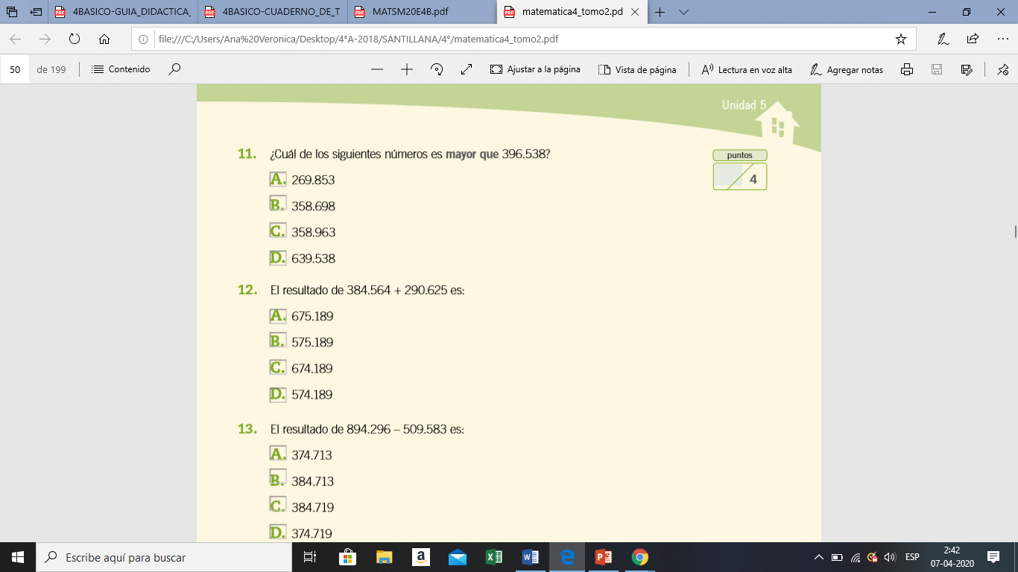
¡Cerremos la clase!
Actividad de forma oral

Slide 47
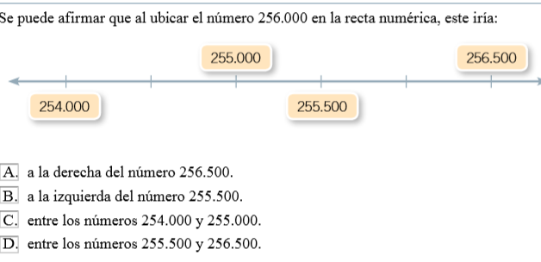

¡Cerremos la clase!
Actividad de forma oral

Slide 48
Revisa la ruta de aprendizaje… ¿Qué aprendiste hoy? ¿Cómo lo aprendiste? ¿Lograste el objetivo?
Cálculo mental.
Jugar al valor posicional.
Comparar y ordenar números en el cuaderno.
Comprender recta numérica.
Reforzar y ejercitar en el texto escolar – cuaderno de actividades de matemática.
Evaluar lo aprendido.
Observar video.
Cuéntale a tu apoderado qué aprendiste

